Slide 1
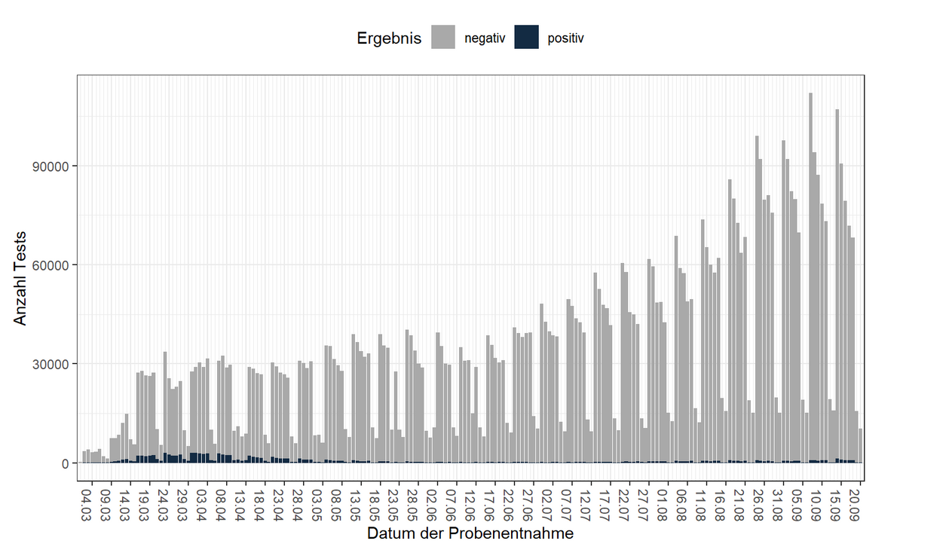
Anzahl der positiven und negativen Testungen pro Tag – bundesweit - Datenstand 22.09.2020
Teilnehmende Labore: 72
Durchgeführte Tests mit Ergebnis: 6.832.492

Slide 2
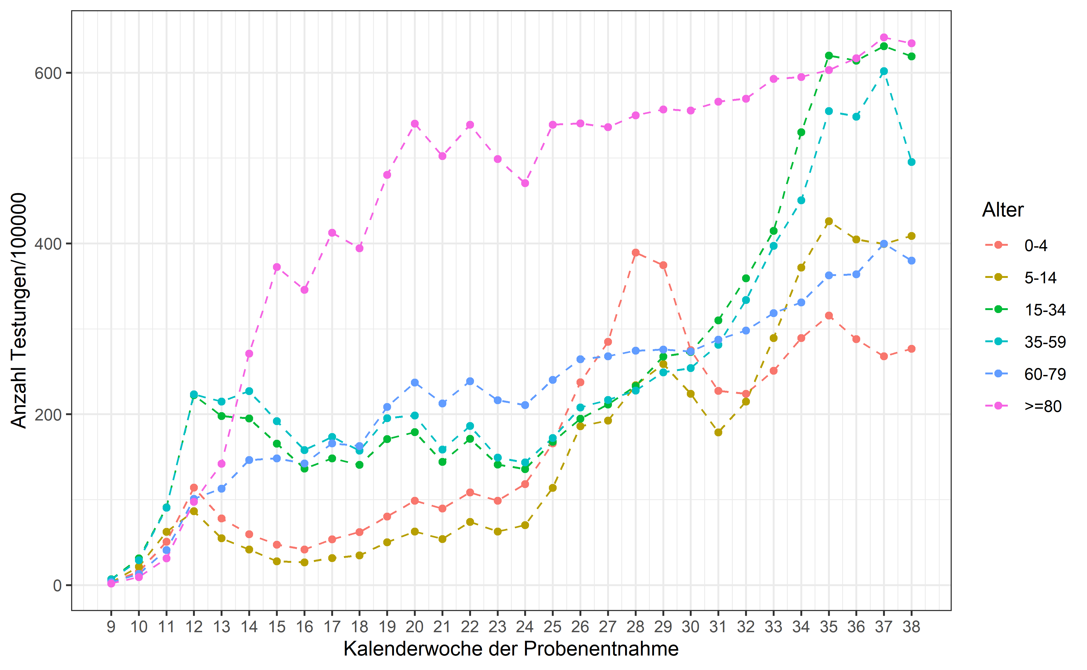
Anzahl Testungen pro 100.00 Einwohner nach Altersgruppe und Kalenderwoche – Datenstand 22.09.2020

Slide 3
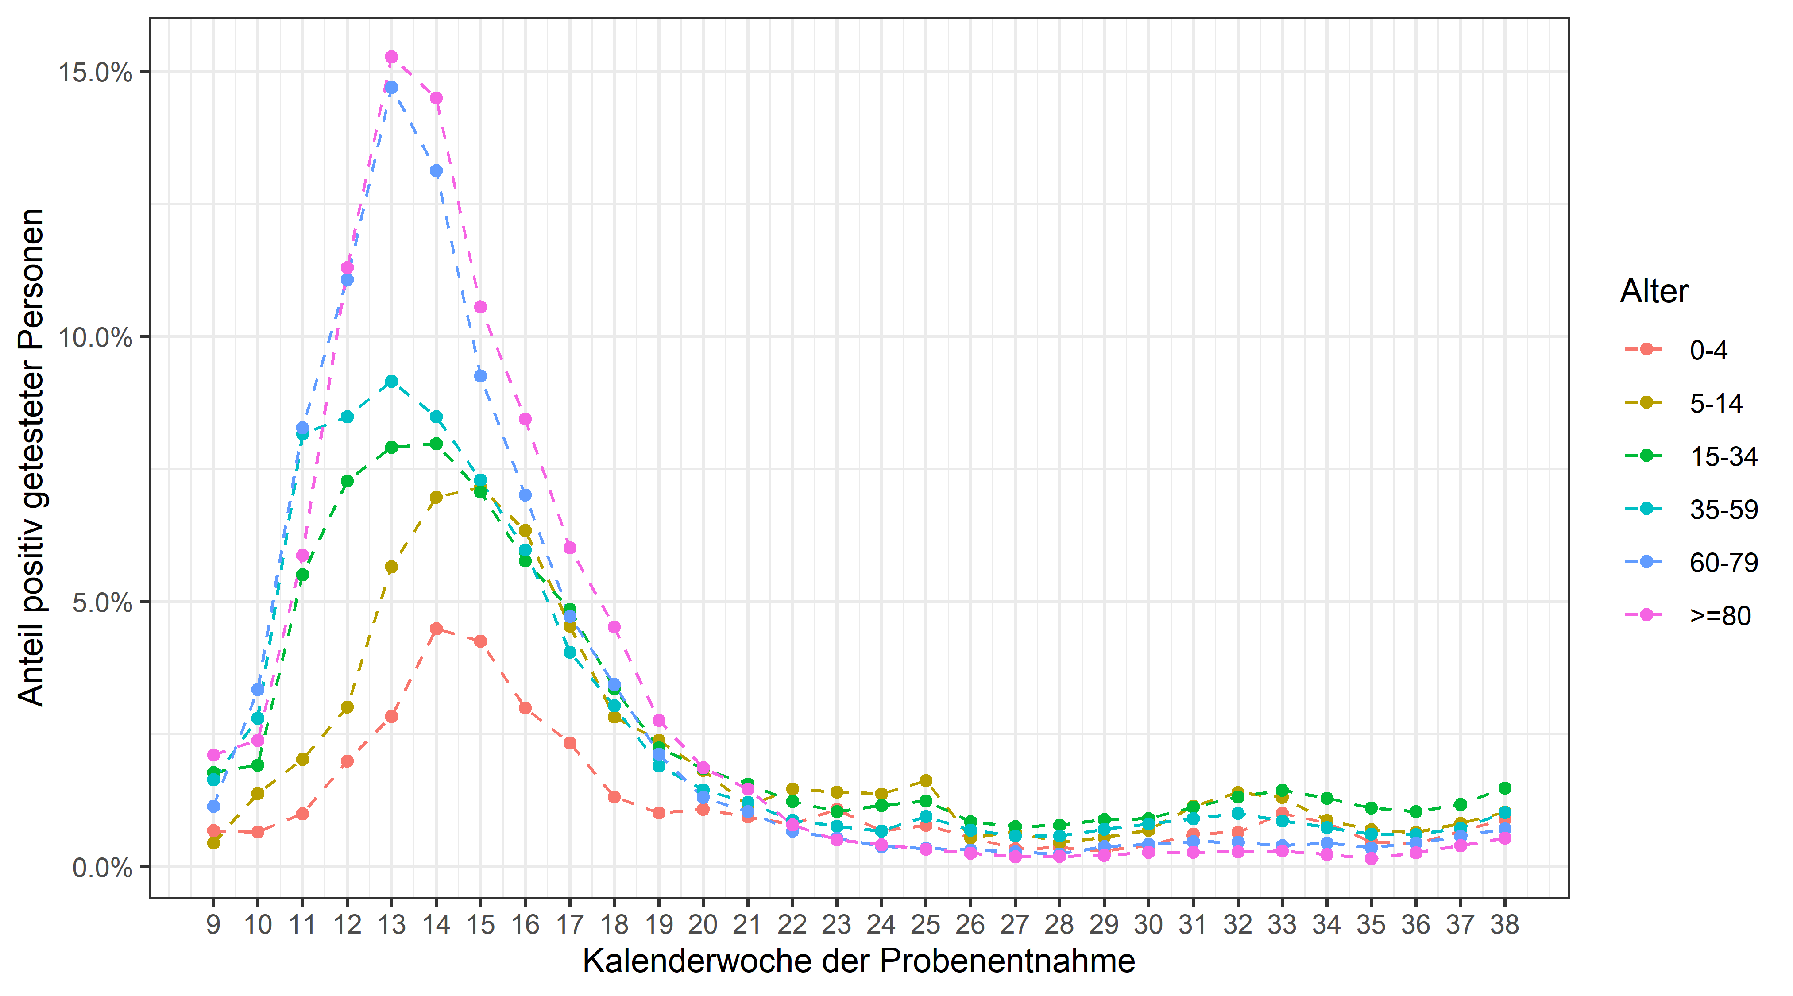
Positivenanteile nach Altersgruppe und Kalenderwoche – Datenstand 22.09.2020

Slide 4
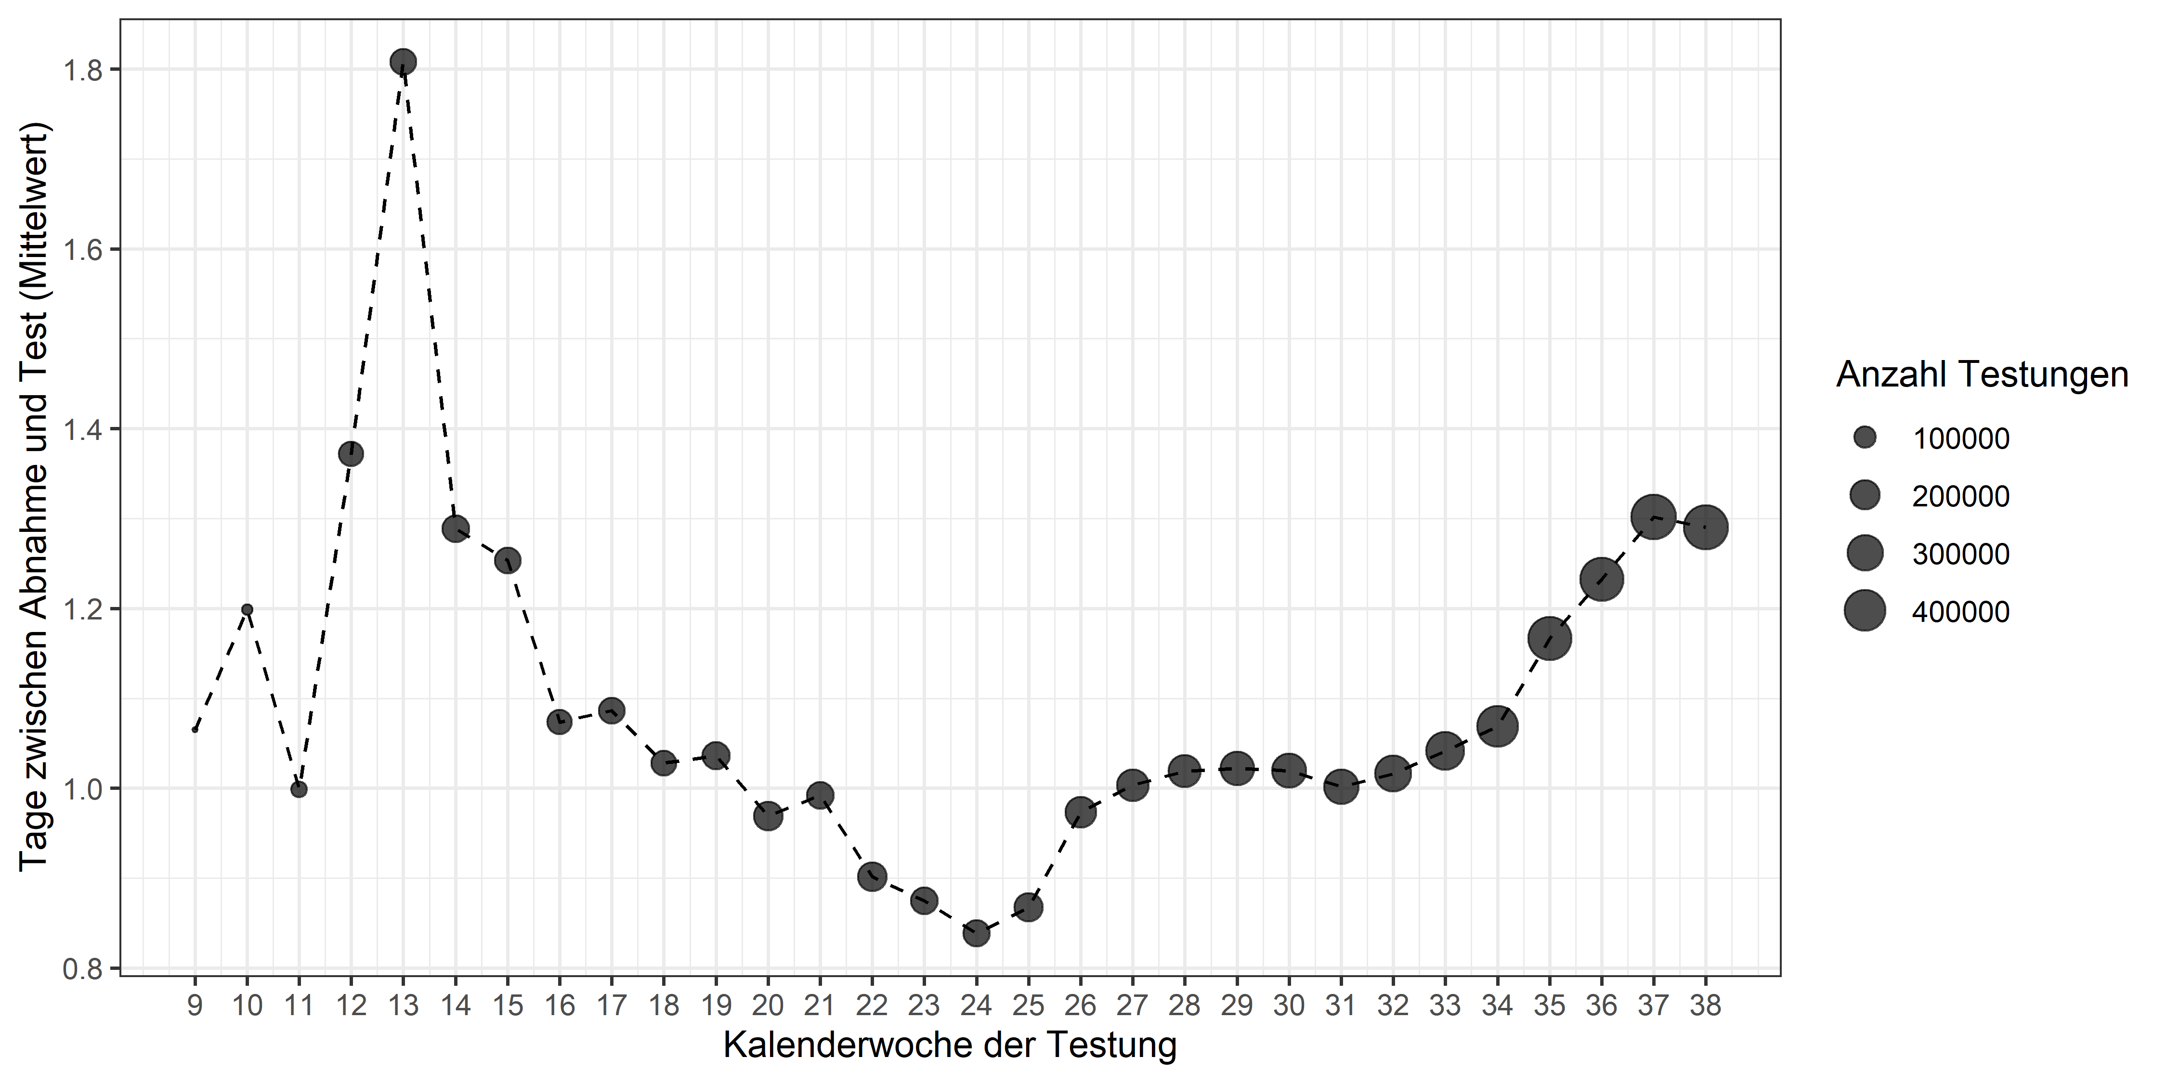
Testverzug – Datenstand 22.09.2020

